Slide 1

Стоматология
Love dent
Сотрудничество с Синерджи Бот

Slide 2
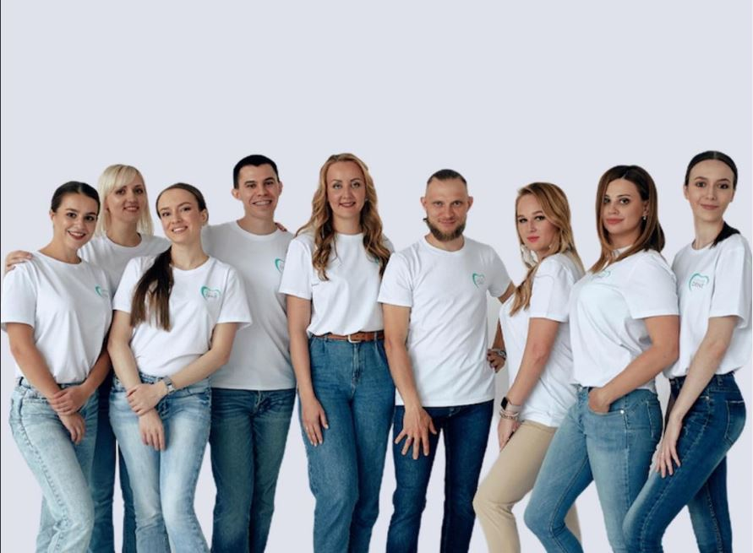
Компания love dent – кто мы ?
Мы – стоматологическая клиника в городе Омск.
Работаем более 7 лет.
В нашем штате 15 врачей-стоматологов.
Более 2000 постоянных клиентов.

Slide 3
С чем компания обратилась к нам
Облегчить процедуру общения и записи клиентов в клинику.
Перенести общение с клиентом на единую платформу.
Поддержка клиента 24/7.
Создать единый информационный центр для клиента.
Увеличение клиентской базы.

Slide 4
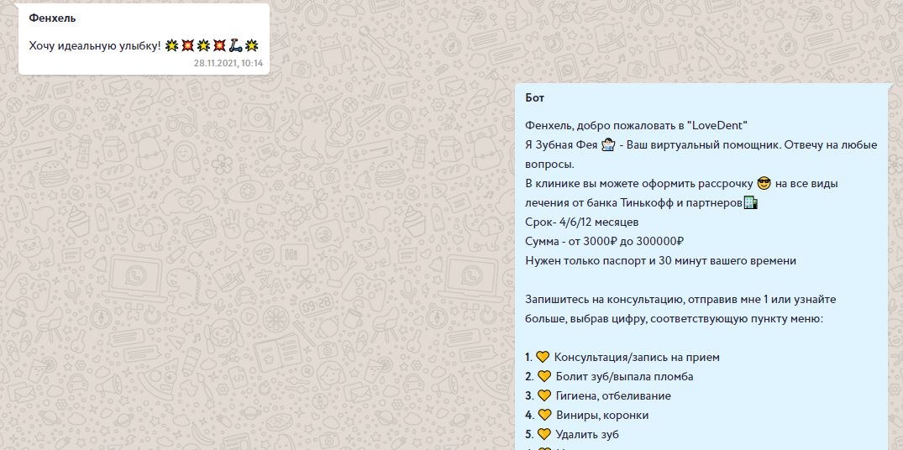
Что мы сделали для клиента
Подключили официальный бизнес аккаунт в WhatsApp.
Интегрировали данный номер на нашу платформу.
Собрали Чат бота для поддержки клиента 24/7.
Подключили всех необходимых сотрудников к нашей платформе для общения с клиентами с единого официального бизнес аккаунта в WhatsApp.

Slide 5
Результат сотрудничества
Через чат бота можно записаться, отменить или перенести время посещения. Получить/отправить любой файл/документ в клинику. Это уменьшило нагрузку на администраторов, и позволило сократить персонал на 1 человека, что привело к уменьшению расходов на 10%.
У клиента появилась возможность ознакомиться с работой докторов и примерами работ в системе WhatApp. Было выявлено, что у клиентов есть ряд вопросов, их перенесли в бот, в связи с чем, отработка клиента сократилась с 30 до 15 минут. За счёт этого, с отработкой всех заявок стал справляться 1 администратор, вместо 2.
Бот осуществлял первичный опрос, и записывал клиентов в нерабочее время. Благодаря чему клиентская база увеличилась на 20%, так как клиенты могли записываться и получать консультацию в любое удобное для них время.

